Slide 1
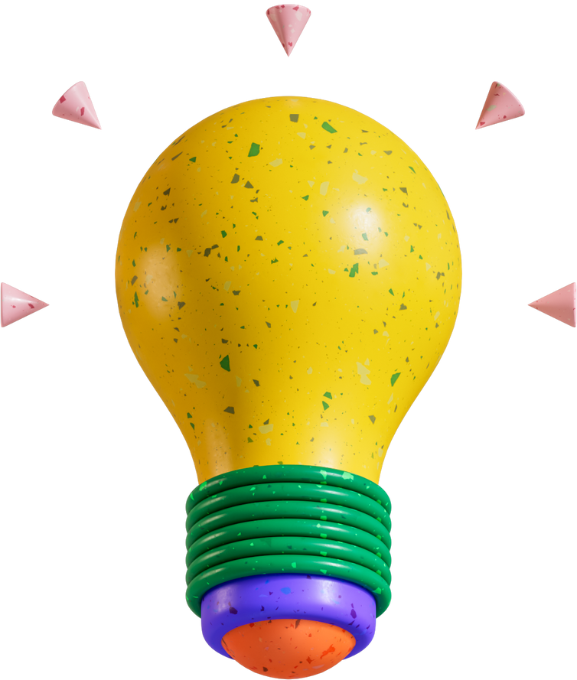

Illuminazione Intelligente per Smart City
Soluzione Moderna e Sostenibile per il Futuro Urbano.
Powered by

Slide 2

Obiettivi del Progetto
L'obiettivo principale è la trasformazione della rete di illuminazione urbana tradizionale in un sistema di illuminazione intelligente e sostenibile. Grazie all'utilizzo di tecnologie avanzate come LED ad alta efficienza, sensori IoT, intelligenza artificiale (AI) e piattaforme di controllo remoto, le città possono ridurre i consumi energetici, migliorare la sicurezza pubblica e garantire un maggiore comfort per cittadini e turisti.
Il progetto non si limita all’illuminazione stradale, ma si estende a parchi pubblici, aree pedonali, aree turistiche e spazi per eventi. La gestione automatizzata delle luci e l'integrazione con sistemi di controllo avanzati rendono la città più attraente, accessibile e vivibile.

Slide 3



La Nostra Offerta
Il sistema di Illuminazione Intelligente per Smart City offre una gamma di soluzioni modulari e personalizzabili per rispondere alle esigenze delle città moderne.
Lampade LED intelligenti
Sensori di movimento e presenza
Sensori ambientali
Monitorano le condizioni meteorologiche e l'illuminazione naturale per ottimizzare la luminosità delle luci.
Le luci LED sono fino al 70% più efficienti delle lampade tradizionali e hanno una durata superiore.
Rilevano la presenza di pedoni e veicoli per regolare l'intensità della luce in tempo reale.

Slide 4




La Nostra Offerta
Sistema di gestione remota e cloud
Telecamere integrate per la sicurezza
Pannelli solari integrati
Controllo in tempo reale tramite dashboard centralizzata per gestire le luci da remoto.
Telecamere AI che collaborano con l’illuminazione per migliorare la sorveglianza urbana.
Alimentazione autonoma delle luci attraverso pannelli fotovoltaici per garantire la massima sostenibilità.

Slide 5


Funzionalità Chiave
Illuminazione adattiva
Le luci si adattano automaticamente in base a orari, condizioni atmosferiche e presenza di pedoni e veicoli.
Controllo remoto
Possibilità di accendere, spegnere e regolare la luminosità da remoto tramite dashboard cloud.
Illuminazione artistica e personalizzata
Possibilità di personalizzare la tonalità e il colore della luce per eventi speciali o festività.
Monitoraggio delle prestazioni
Rilevamento automatico di guasti e anomalie con invio di notifiche per la manutenzione predittiva.
Sistema di rilevamento traffico
L'integrazione con sensori di traffico permette di aumentare la luminosità solo quando necessario.

Slide 6

VANTAGGI CHIAVE
Sostenibilità Ambientale
1
Riduzione del consumo energetico fino al 70% grazie all'uso di LED ad alta efficienza e sensori di presenza.
2
Diminuzione delle emissioni di CO₂ grazie a un minor consumo energetico e alla possibilità di utilizzare energia solare.
3
Minore inquinamento luminoso:
Le luci sono dirette solo verso il suolo, riducendo l'effetto "cielo arancione" e preservando l'ambiente naturale.

Slide 7

VANTAGGI CHIAVE
Miglioramento della Sicurezza Urbana
1
Luci adattive:
L'illuminazione aumenta automaticamente quando vengono rilevati pedoni, veicoli o persone in situazioni di emergenza.
2
Prevenzione dei crimini:
Le aree ben illuminate sono meno soggette ad atti vandalici e reati, aumentando la percezione di sicurezza dei cittadini e dei turisti.
3
Integrazione con sistemi di videosorveglianza:
Le telecamere AI interagiscono con le luci, illuminando le aree dove viene rilevato un comportamento anomalo.

Slide 8

VANTAGGI CHIAVE
RIiduzione dei costi
1
2
Efficienza energetica:
La riduzione dei consumi energetici si traduce in un risparmio economico per le amministrazioni comunali.
Manutenzione predittiva:
Grazie ai sensori intelligenti, i guasti vengono segnalati automaticamente, riducendo i costi di intervento.
3
Integrazione con fonti rinnovabili:
Le luci possono essere alimentate da pannelli solari, riducendo ulteriormente i costi energetici.

Slide 9

VANTAGGI CHIAVE
Integrazione con la Smart City
1
2
Controllo remoto e cloud: Le luci possono essere controllate e monitorate in tempo reale tramite una piattaforma centralizzata.
Piattaforma unica per gestione urbana:
La gestione dell’illuminazione può essere integrata con i sistemi di parcheggio, controllo accessi e traffico.
3
Raccolta dati:
I sensori integrati forniscono dati sulla mobilità, le condizioni atmosferiche e l’occupazione delle aree urbane.

Slide 10

Perché implementare il Sistema?
Aspetti | Sistema Tradizionale | Sistema di Illuminazione Intelligente
Consumo energetico | Alto (lampade al sodio e incandescenza) | Basso (-70% con LED e gestione adattiva)
Controllo | Acceso/spento manuale | Controllo remoto e gestione cloud
Manutenzione | Interventi programmati | Manutenzione predittiva con segnalazioni automatiche
Durata | 2-3 anni | Oltre 10 anni (LED)
Sostenibilità | Emissioni elevate | Riduzione CO₂ e utilizzo di energia solare

Slide 11




Impatto per la Comunità
Riduzione delle bollette comunali
Il risparmio energetico si traduce in una riduzione delle tasse locali.
Miglioramento del comfort visivo
Illuminazione più naturale e piacevole per pedoni e ciclisti.
Sicurezza e comfort Strade, parchi e aree pubbliche più sicure e accessibili anche di notte.

Slide 12



Impatto per il Turismo
Illuminazione artistica personalizzata
Le luci possono essere utilizzate per creare effetti visivi unici, migliorando l'attrattiva turistica.
Maggiore percezione di sicurezza
I turisti si sentono più sicuri e a loro agio quando visitano una città ben illuminata.
Eventi e festività
Le città possono personalizzare i colori e le tonalità delle luci per festività ed eventi turistici.

Slide 13


Costi e Finanziamenti
Accesso a fondi europei (NextGenerationEU) e a fondi nazionali per la sostenibilità ambientale e la digitalizzazione.
Rientro economico grazie al risparmio energetico, i costi di investimento vengono recuperati in 3-5 anni.
Partenariati pubblico-privato (PPP): Il Comune può collaborare con aziende private per la gestione e il finanziamento delle luci.

Slide 14

Conclusioni
Il sistema di Illuminazione Intelligente rappresenta un pilastro fondamentale per il concetto di Smart City.
Attraverso l'uso di LED, sensori IoT e AI, le città diventano più sicure, vivibili e sostenibili.
Contattaci per scoprire come possiamo trasformare la tua città con un sistema di Illuminazione Intelligente!

Slide 15

Grazie per l’attenzione!
Email: smartcity@invisiontech.eu
Sito Web: smartcity.invisiontech.eu
Powered by

